Slide 1
2D PATFORMSKA IGRA
Zagovor maturitetne seminarske naloge
Jure Zupančič, T4C, šl. 2020/21

Slide 2

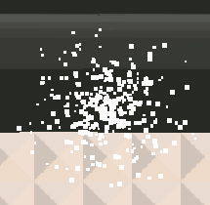

OSNOVNA IDEJA
Igralec se premika s tipkami W, A in D.
Igralec mora priti do cilja
Izogibati se mora špicam in breznom

Slide 3




UPORABLJENA PROGRAMSKA ORODJA
Eclipse
MS 3D-Slikar
MS Excel
Audacity
VIR: https://winaero.com/blog/wp-content/uploads/2018/01/paint-3d-logo.png
VIR: https://algol.dev/en/eclipse-ide -install-java-windows/
VIR: https://upload.wikimedia.org/wikipedia/commons/thumb/7/72/Microsoft_Excel_Logo.svg
VIR: https://betanews.com/wp-content/uploads/2013/01/audacity-logo-600x472.png

Slide 4
UPORABLJENE KNJIŽNICE
JFrame in JPanel
Thread in Runnable
BufferedImage, Graphics in AttributedString
KeyListener, MouseListener in MouseMotionListener
BufferedReader in BufferedWriter
Clip, AudioInputStream in FloatControl

Slide 5
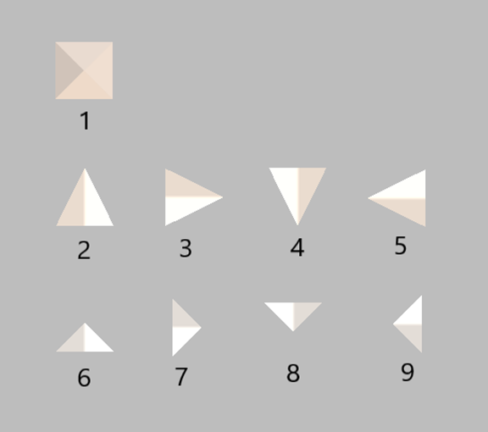
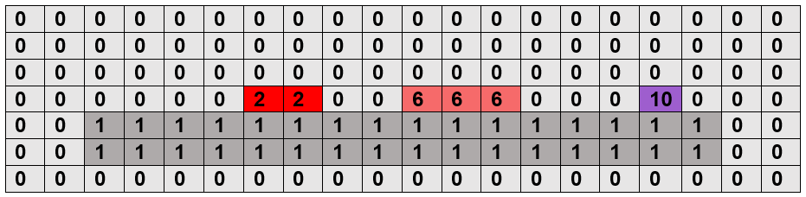
SESTAVA NIVOJEV
Sestavljeni so iz različnih kock
Vsaka kocka ima svoj ID
Nivo je predstavljen z 2D tabelo
Vsako polje v tabeli predstavlja eno kocko

Slide 6
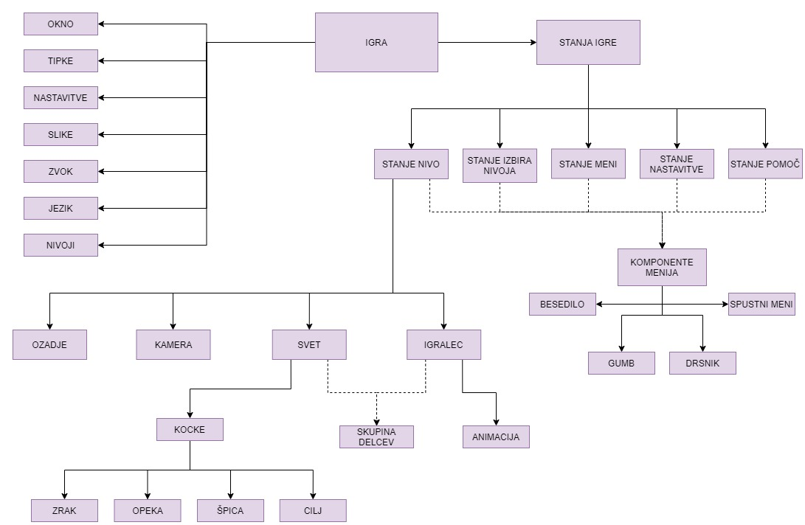
SHEMA PROGRAMA

Slide 7
HVALA ZA POZORNOST

